Slide 1
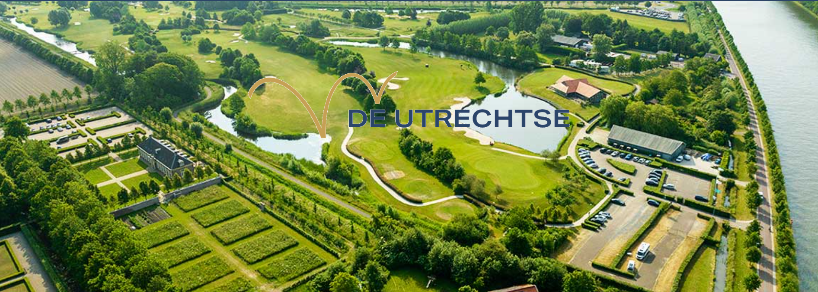
Gebruikersbijeenkomst
De Utrechtse Houten, 16 april 2024

Slide 2
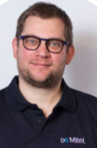
Agenda
12:00
13:00
13:15
14:30
15:00
16:30
17:30
Inloop + lunch
Welkom (Peter Van de Venne) Global MUG
Mitel : Alexander Dominique
- Unify Heemskerk Fontaine - Roadmap en portfolio update
- MiCC - PowerBI
Koffie/netwerk pauze
Golf Clinic
Netwerk borrel
Einde
Notes:
Welkom:
-
Huishoudelijk:
Wifi ?

Slide 3
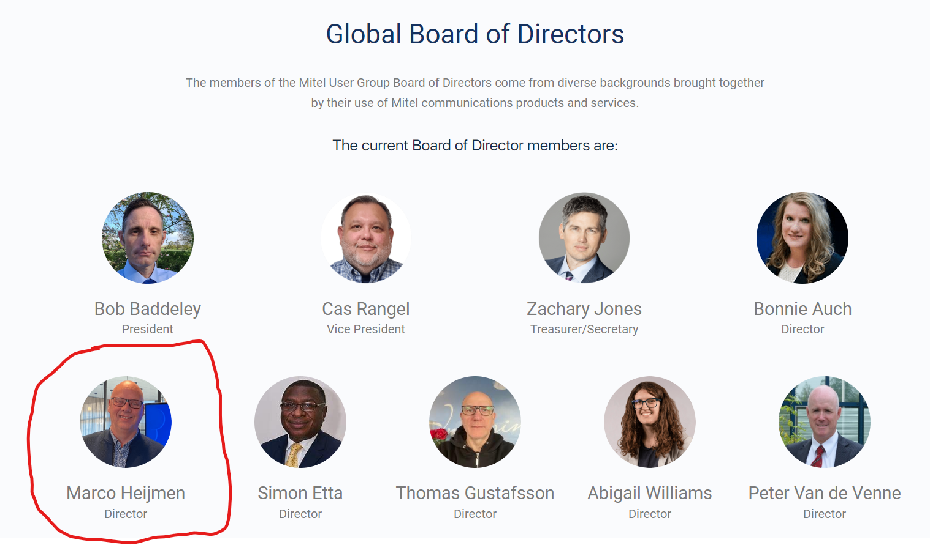
Global Board

Slide 4
Upcoming Events

Slide 5
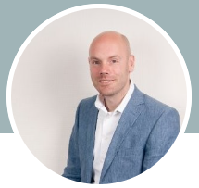
Mitel Update
Mitel Portfolio Update & Roadmap
Alexander Heemskerk
Sales Engineer Mitel Benelux
Notes:
Kapitein Luitenant ter Zee Michiel Zeeman, sinds 1995 [26jr] werkzaam bij Defensie.
Na een periode van varen en vechten aan boord van de schepen van de Koninklijke Marine heeft hij zich sinds 2007 gespecialiseerd in ICT.
Momenteel werkzaam bij het JIVC [Joint Informatievoorziening Commando] als Plaatsvervangend Hoofd Generieke IT en Infrastructuur en daarmee de Chief Operations Officer van de wereldwijde infrastructuuroperatie van defensie.
In 2014 is hij uitgezonden geweest in NATO-verband. Tijdens die inzet hebben ze bijgedragen aan de anti-piraterij operatie bij de Hoorn van Afrika en patrouilles uitgevoerd op de Middellandse Zee in het kader van anti-smokkel operaties.
Majoor Sebastiaan Postema, 43 jaar uit Groningen
Is ondernemer geweest (oa beveiliging ambassade personeel)
Daarna 10 jaar Reservist bij de landmacht infanterie (o.a. logistiek en pelotonscommandant)
Is inzet in Litouwen als hoofd logistiek.
Sinds kort beroepsmilitair bij de Luchtmacht en verantwoordelijk voor front en backoffice en facilitaire ondersteuning.
Houdt van Golfen, duiken en karten (fan van Max Verstappen…?).

Slide 6
Afsluiting
Bedankt !
&
Graag tot de volgende keer

